Slide 1
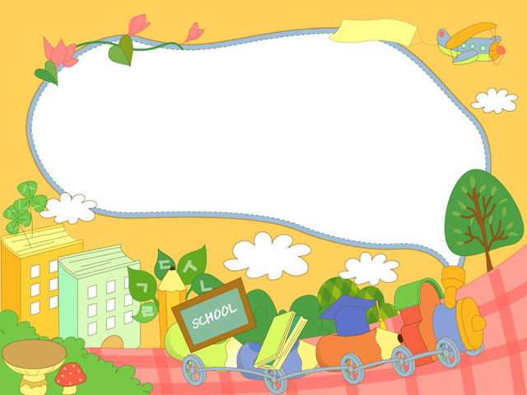
CHÀO MỪNG CÁC CON
ĐẾN VỚI TIẾT HỌC

Slide 2
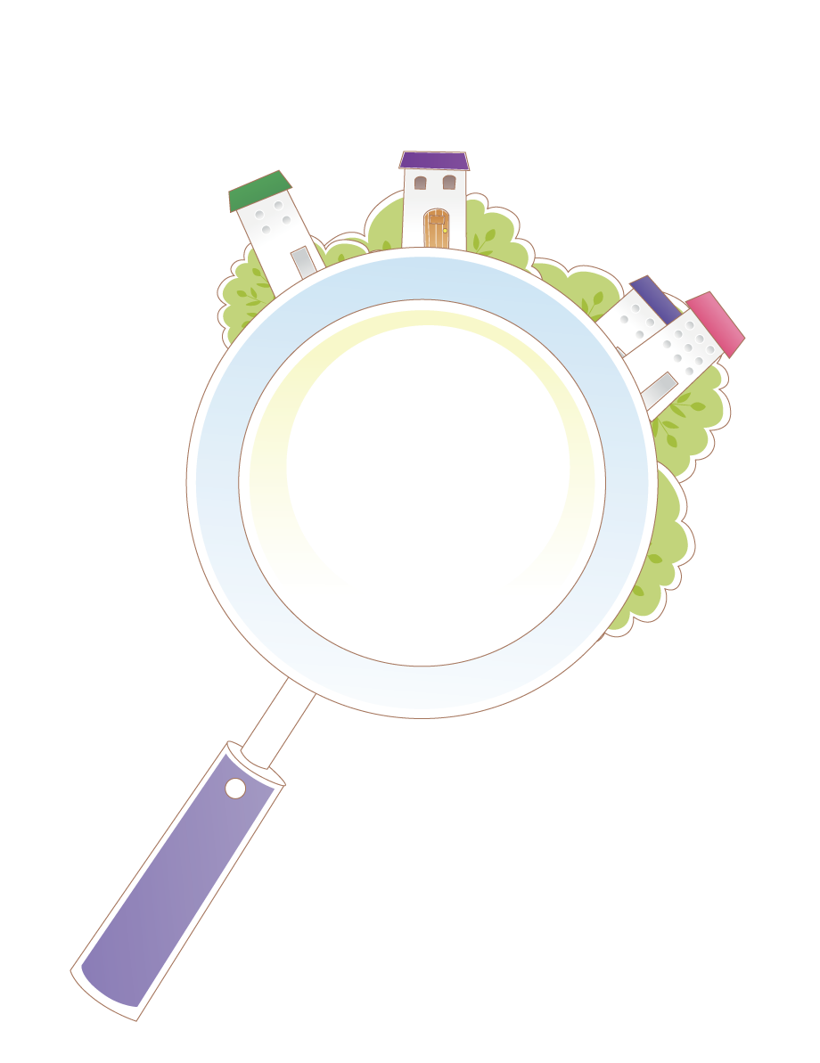
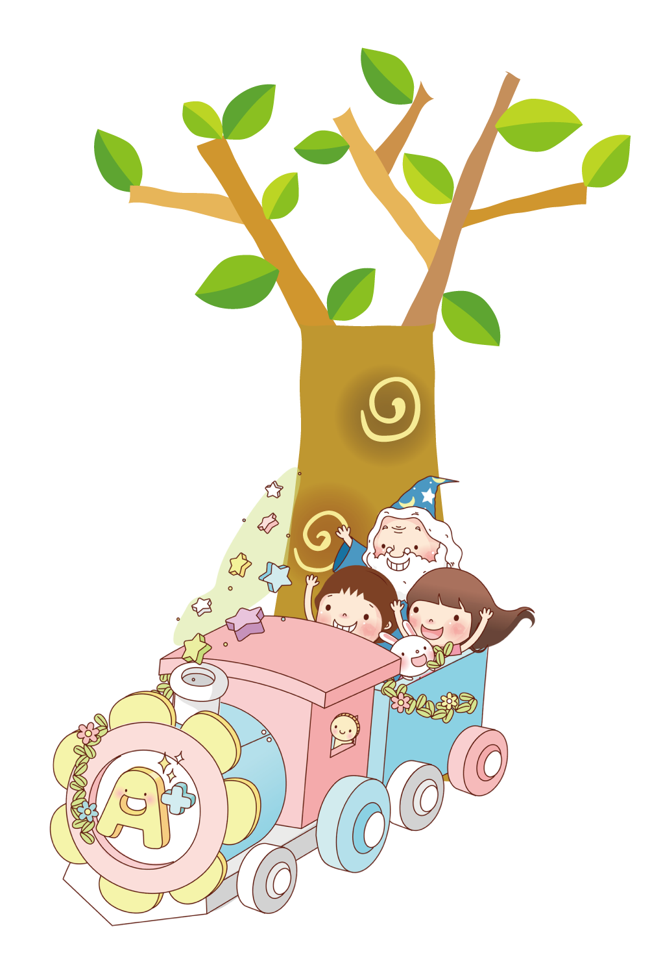
Khởi động
Rung bảng vàng

Slide 3
To¸n
Bài 12: Bảng cộng (có nhớ) trong phạm vi 20
( tiết 2).

Slide 4
TIẾT 2

Slide 5
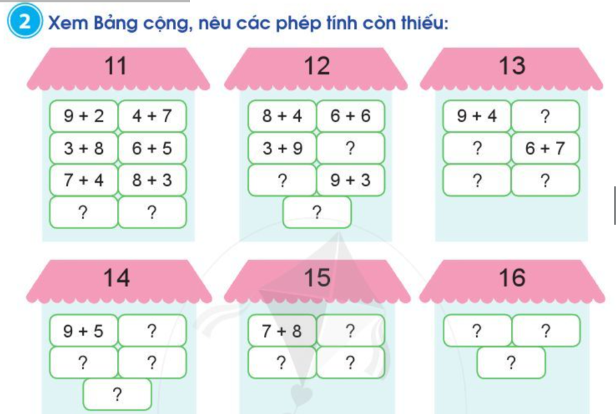
5 + 8
7 + 5
8 + 5
4 + 8
7 + 6
4 + 9
6 + 5
7 + 4
9 + 3
7 + 7
9 + 6
7 + 9
9 + 7
8 + 6
6 + 8
8 + 7
6 + 9
8 + 8
5 + 9

Slide 6
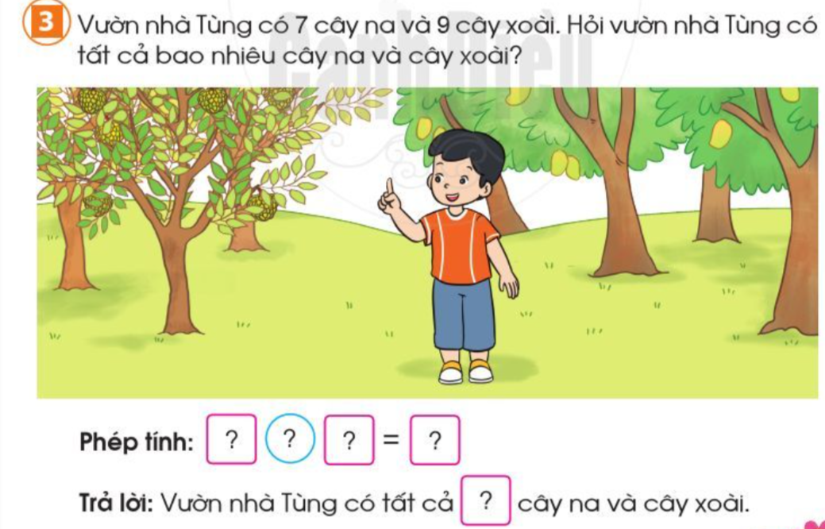

Slide 7
Bài giải
Vườn nhà Tùng có tất cả số cây na và cây xoài là:
7 + 9= 16 ( cây)
Đáp số: 16 cây

Slide 8
Bài tập phát triển: Tìm số nhỏ nhất có hai chữ số mà tổng 2 chữ số của nó bằng 6

Slide 9
Bài làm
-Các số có 2 chữ số mà tổng 2 chữ số bằng 7 là: 16, 61, 25, 52, 34, 43, 70
-Số nhỏ nhất có hai chữ số là: 16

Slide 10
CÙNG HÁT NÀO BẠN ƠI

Slide 12
Tạm biệt các em

